Slide 1
Enquête ETIC – Juin 2015
Étât des lieux des équipements numériques

Slide 2
Nombre d’élèves par ordinateur
En France | Un ordinateur pour 10,23 élèves | 1 pour 8,75 en élémentaire 1 pour 20,61 en maternelle
Dans l’académie | Un ordinateur pour 8,58 élèves | 1 pour 8,08 en élémentaire 1 pour 14,72 en maternelle
Dans la Manche | Un ordinateur pour 7,97 élèves | 1 pour 7,61 en élémentaire 1 pour 12,59 en maternelle
Dans votre école | Nb d’ordinateurs : _____ Nb d’élèves : _____ Moyenne : _____

Slide 3
Nombre d’ordinateurs à usage pédagogique
En France | 12,59 ordinateurs par école | 5,17 ordinateurs en maternelle 15,69 ordinateurs en élémentaire
Dans l’académie | 14,06 ordinateurs par école | 6,03 ordinateurs en maternelle 15,84 ordinateurs en élémentaire
Dans la Manche | 14,39 ordinateurs par école | 6,4 ordinateurs en maternelle 15,95 ordinateurs en élémentaire
Dans votre école | Nb d’ordinateurs à usage pédagogique : _____

Slide 4
L’âge de vos terminaux (ordinateurs ou tablettes)
Toutes les écoles
Maternelle
Élémentaire
En France et dans l’académie | En moyenne, la proportion de terminaux de plus de 5 ans et de moins de 5 ans est équilibrée. En maternelle, le parc informatique est plus âgé (plus de 60% de terminaux ont plus de 5 ans).
Dans la Manche | Globalement la moitié du parc dans les écoles de la Manche a moins de 5 ans. L’âge des équipements en maternelle est bien meilleur que les résultats nationaux et académiques.
Dans votre école | Nb de terminaux de plus de 5 ans : _____ Nb de terminaux de 5 ans ou moins : _____

Slide 5
Nombre d’ordinateurs PORTABLES à usage pédagogique
En France | 4,66 portables par école | 1,18 portables en maternelle 6,08 portables en élémentaire
Dans l’académie | 5,93 portables par école | 1,78 portables en maternelle 6,85 portables en élémentaire
Dans la Manche | 6,49 portables par école | 2,48 portables en maternelle 7,28 portables en élémentaire
Dans votre école | Nb d’ordinateurs PORTABLES à usage pédagogique : _____

Slide 6
Nombre de tablettes tactiles
En France | 1,1 tablettes par école | 0,63 tablette en maternelle 1,31 tablettes en élémentaire
Dans l’académie | 1,05 tablettes par école | 0,4 tablette en maternelle 1,18 tablettes en élémentaire
Dans la Manche | 1,34 tablettes par école | 0,87 tablette en maternelle 1,44 tablettes en élémentaire
Dans votre école | Nb de tablettes tactiles : _____

Slide 7
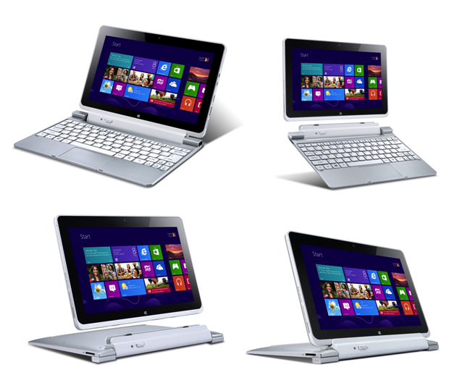
Nombre de tablettes-PC (ordinateurs hybrides)
En France | 0,38 tablette-PC par école | 0,29 tablette-PC en maternelle 1,31 tablette-PC en élémentaire
Dans l’académie | 0,18 tablette-PC par école | 0,08 tablette-PC en maternelle 1,36 tablette-PC en élémentaire
Dans la Manche | 0,5 tablette-PC par école | 0,28 tablette-PC en maternelle 0,54 tablette-PC en élémentaire
Dans votre école | Nb de tablettes-PC : _____

Slide 8
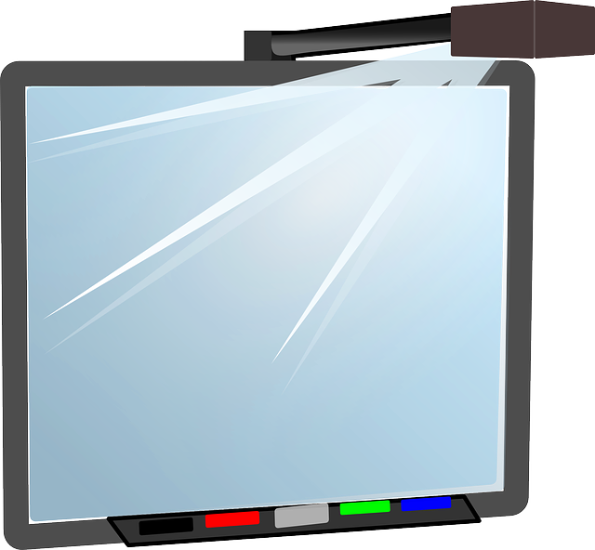
Nombre de TBI (tableau blanc interactif)
En France | 0,87 TBI par école | 0,16 TBI par école en maternelle 1,15 TBI par école en élémentaire
Dans l’académie | 0,62 TBI par école | 0,11 TBI par école en maternelle 0,74 TBI par école en élémentaire
Dans la Manche | 0,71 TBI par école | 0,05 TBI par école en maternelle 0,83 TBI par école en élémentaire
Dans votre école | Nb de TBI : _____

Slide 9
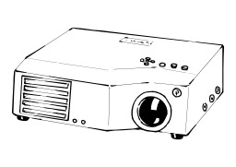
Nombre de vidéoprojecteurs
En France | 1,05 vidéoprojecteurs par école | 0,38 vidéoprojecteur par école en maternelle 1,32 vidéoprojecteurs par école en élémentaire
Dans l’académie | 1,36 vidéoprojecteurs par école | 0,51 vidéoprojecteur par école en maternelle 1,56 vidéoprojecteurs par école en élémentaire
Dans la Manche | 1,65 vidéoprojecteurs par école | 0,51 vidéoprojecteur par école en maternelle 1,86 vidéoprojecteurs par école en élémentaire
Dans votre école | Nb de vidéoprojecteurs : _____

Slide 10
Nombre de lecteurs – enregistreurs MP3/MP4
En France | 0,36 lecteur MP3/MP4 par école | 0,3 lecteur MP3/MP4 par école en maternelle 0,39 lecteur MP3/MP4 par école en élémentaire
Dans l’académie | 0,26 lecteur MP3/MP4 par école | 0,25 lecteur MP3/MP4 par école en maternelle 0,26 lecteur MP3/MP4 par école en élémentaire
Dans la Manche | 0,26 lecteur MP3/MP4 par école | 0,15 lecteur MP3/MP4 par école en maternelle 0,28 lecteur MP3/MP4 par école en élémentaire
Dans votre école | Nb de lecteurs MP3/MP4 : _____

Slide 11
L’accès à Internet dans les classes
Toutes les écoles
Maternelle
Élémentaire
Part des écoles dans lesquelles…
Dans la Manche | Plus de 80% des écoles de la Manche ont un accès internet dans au moins la moitié des classes.
Dans votre école | Nb de classes connectées : ___ Nb total de classes : ___ Pourcentage : ____%

Slide 12
Part des écoles disposant d’un site internet accessible à tout public

